Slide 1
Workshop: Patientstøtteaktiviteter
Birgitte Olsen, områdekonsulent Midt, Pernille Skov Andersen, områdekonsulent Syd
Notes:
5min.
Bordopstilling: 6 mandsborde
Denne workshop handler om HVORDAN man kan lave patientstøttetilbud, i salen vil vi høre om HVORFOR.

Slide 2
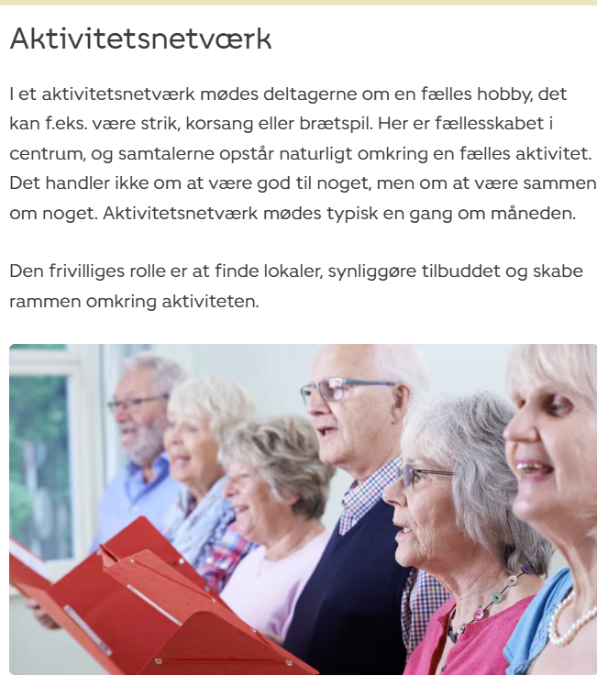
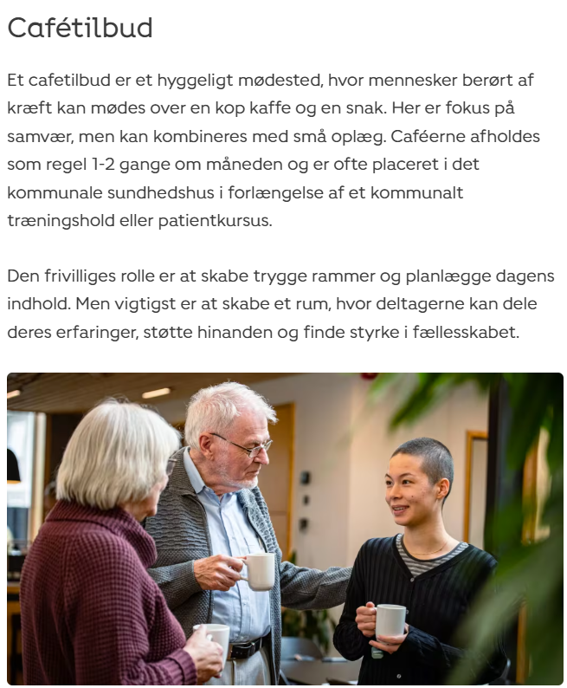
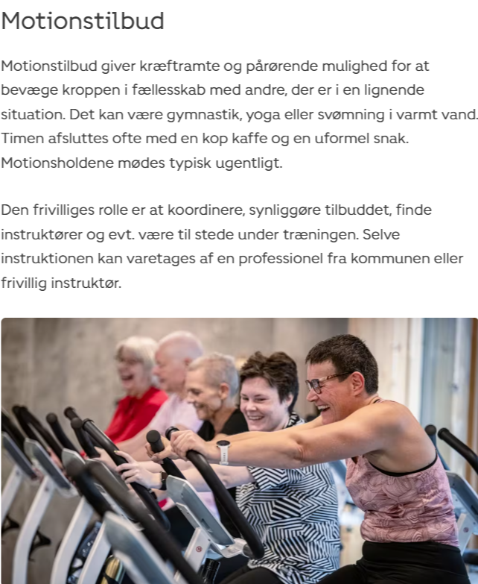
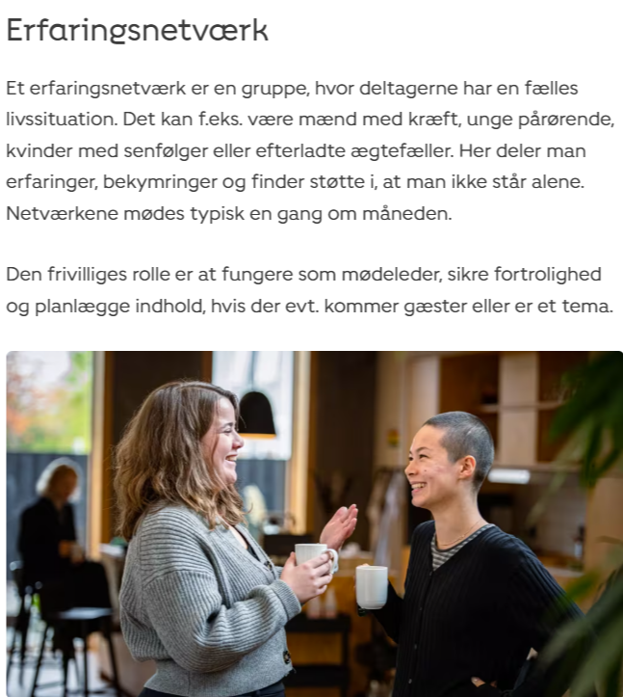

Eksempler på aktiviteter
Notes:
20min.
En bred pallette af tilbud
Præsentation af hvilke tilbud der er i rummet. (Store post’its, tuscher)

Slide 3
Organisering af patientstøttetilbud
Lokalforeningsbestyrelse
Kontaktperson
Cafétilbud
Frivilligleder
Frivilliggruppe
Motionstilbud
Frivilligleder
Netværk for….
Frivilligleder
Frivilliggruppe

Slide 4
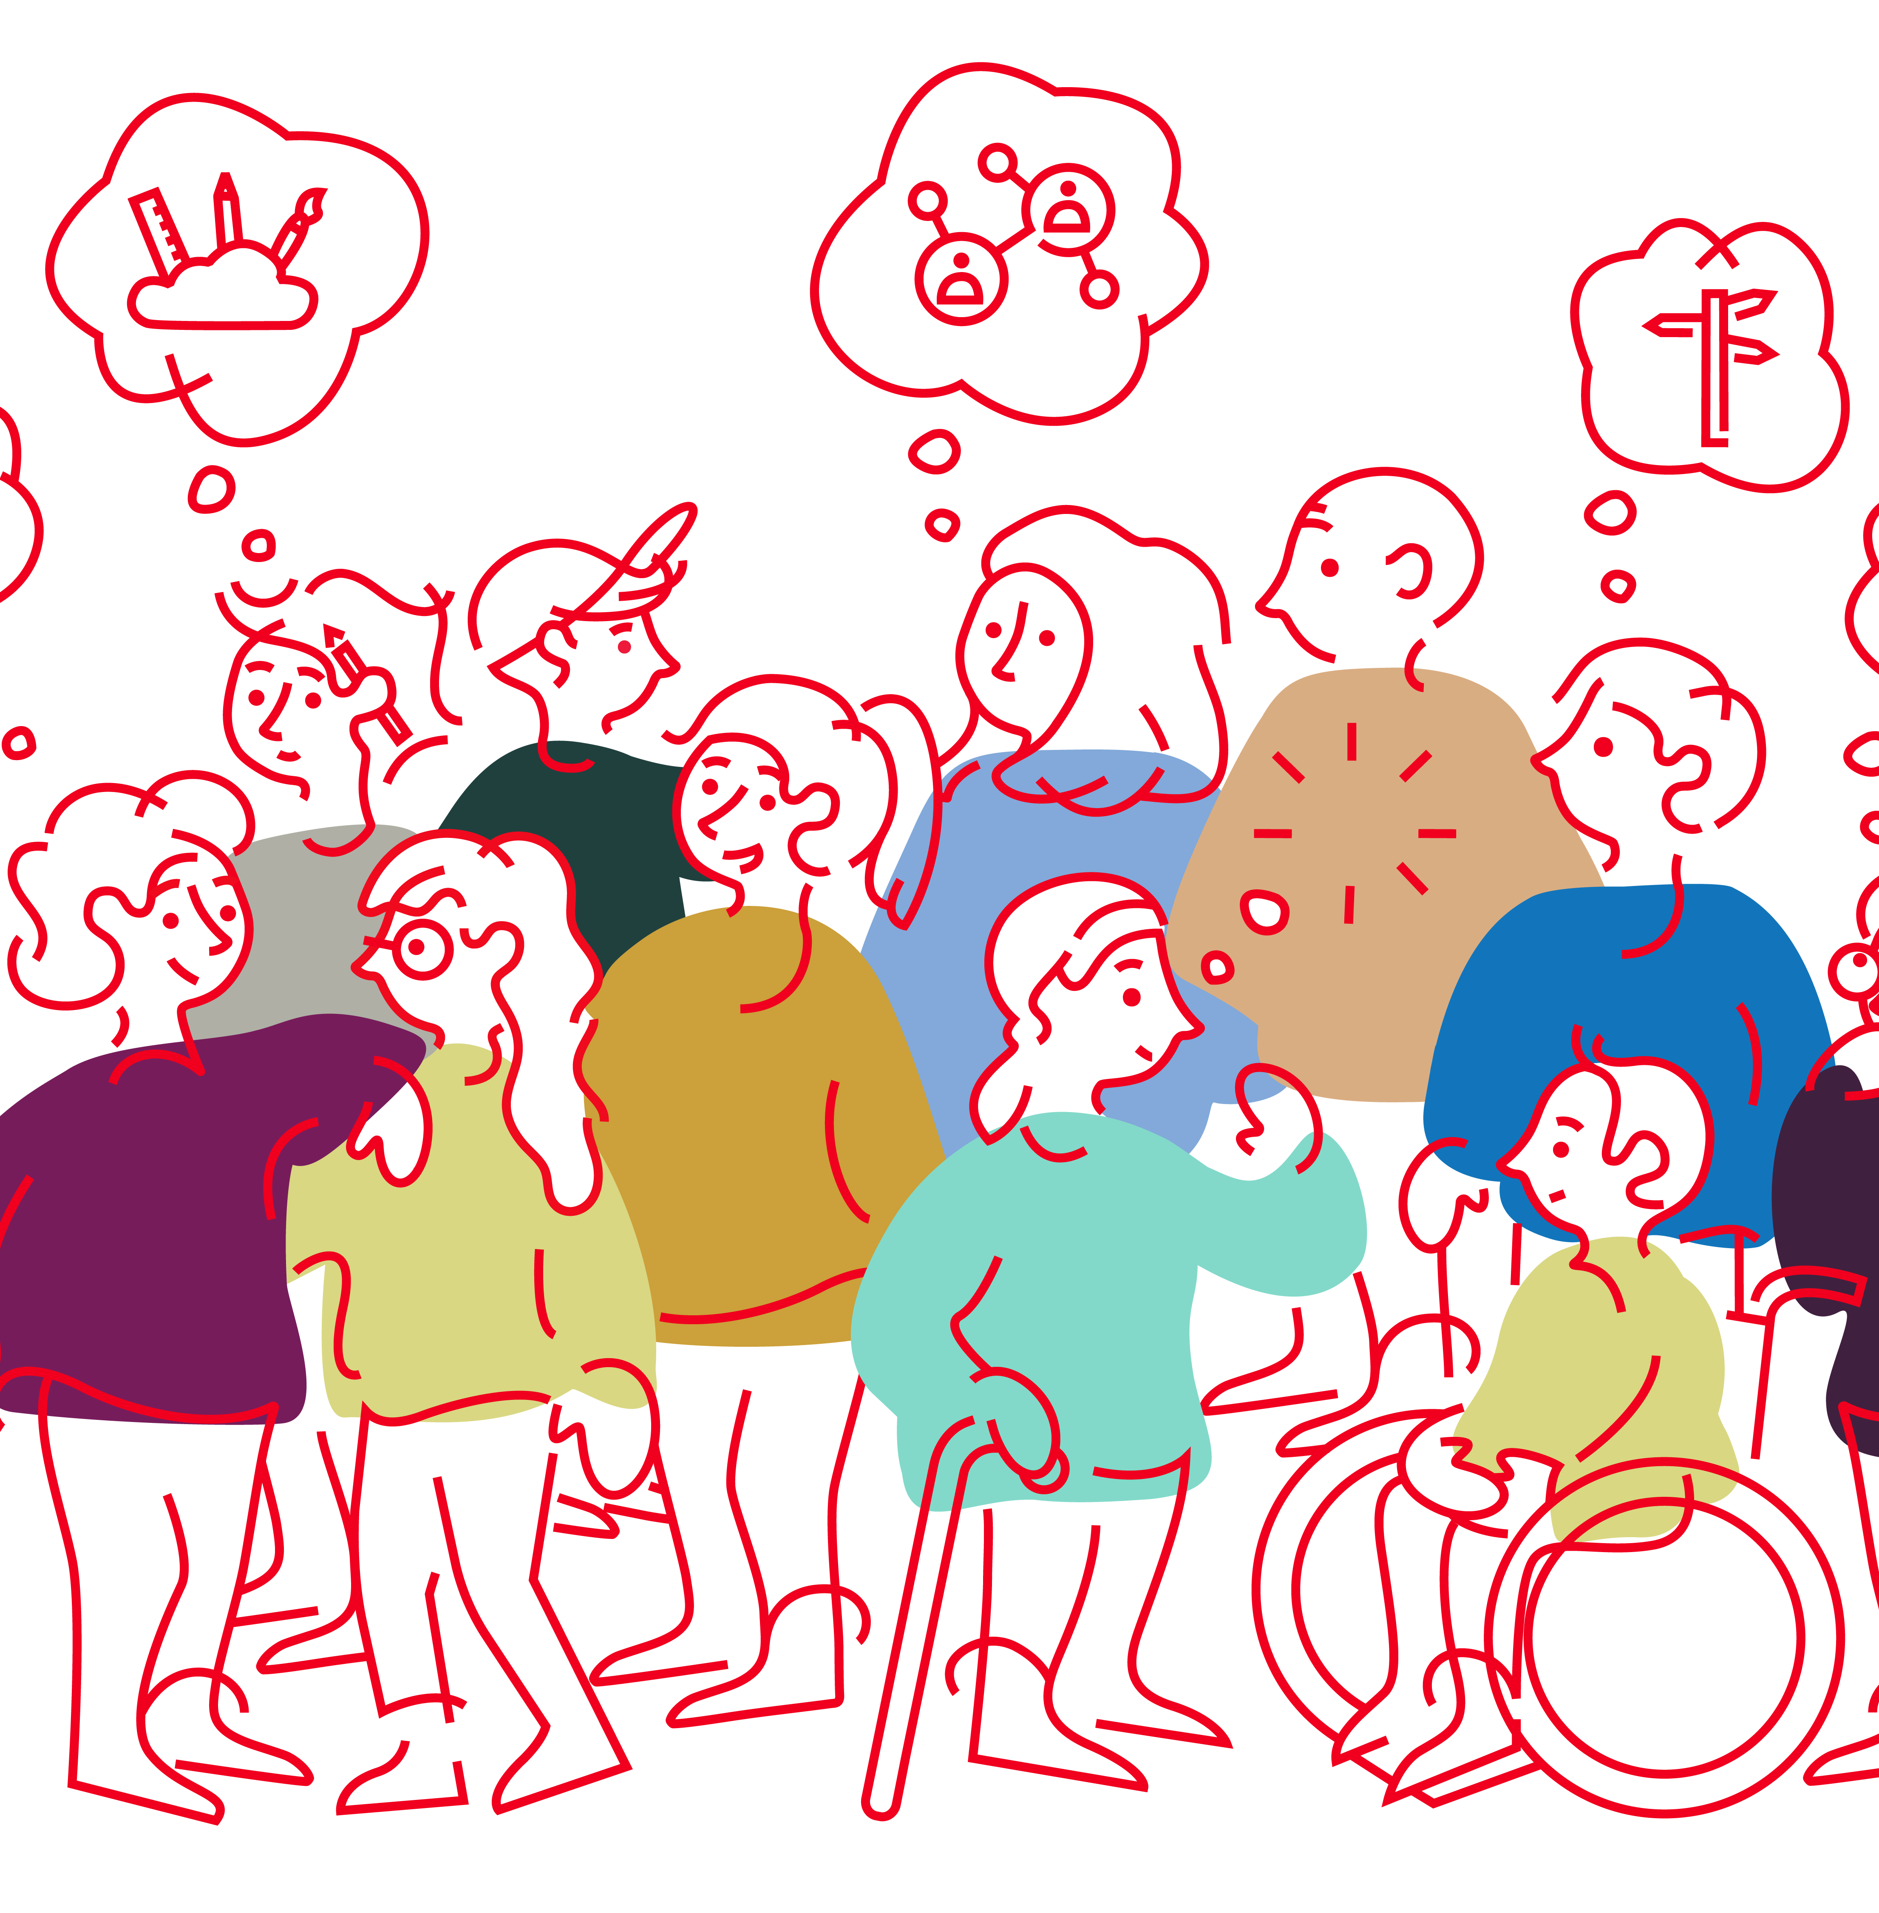
Opstart og udvikling af patientstøtteaktiviteter
Kort oplæg om formål og rammerne for patientstøtte aktiviteter i lokalområderne.
Hvad er en lokal patientstøtteaktivitet?
Hvem kan blive frivillig?
Hvem samarbejder man med?
Hvordan finansieres aktiviteten?
www.cancer.dk/frivillig/redskaber/lokalforeninger/opret-lokal-patientstoetteaktivitet/
Notes:
7min (slide 3+4)
En lokal patientstøtteaktivitet er drevet af frivillige til gavn for kræftpatienter, pårørende og efterlevende i lokalområdet. Det kan være alt fra gåture og cafémøder til netværksgrupper og fælles motion. Formålet er at skabe nærværende fællesskaber tæt på, hvor man bor. Her kan mennesker berørt af kræft dele erfaringer og finde støtte under uformelle rammer. Aktiviteterne er forankret i lokalforeningerne i tæt samarbejde med områdekontoret.
Patientstøtteaktiviteter, der er drevet af frivillige adskiller sig fra tilbuddene i Kræftens Bekæmpelses kræftrådgivninger ved, at de ikke bygger på et fagprofessionelt fundament. Fokus er på nærhed og det medmenneskelige møde. Den frivilliges rolle er derfor ikke at agere rådgiver, men at være med til at understøtte fællesskabet og sørge for, at de praktiske rammer er i orden.
Hvem kan blive frivillig?
Alle over 18 år kan blive frivillige for aktiviteter, der støtter patienter og pårørende. Det kræver ingen særlige kvalifikationer – det vigtigste er, at man har tid, lyst og overskud til at skabe meningsfulde oplevelser og fællesskaber for mennesker berørt af kræft.
Alle frivillige bliver godt klædt på til rollen gennem et patientstøttekursus, hvor man får viden og redskaber til at støtte patienter og pårørende. Arbejdet er ulønnet, og der er tavshedspligt.
Alle frivillige bliver godt klædt på til rollen gennem et patientstøttekursus, hvor man får viden og redskaber til at støtte patienter og pårørende. Arbejdet er ulønnet, og der er tavshedspligt.
Hvem samarbejder man med?
Når man starter en lokal aktivitet, der støtter patienter og pårørende, er der flere vigtige samarbejdspartnere:
Lokalforeningen, som er med til at forankre tilbuddet
Områdekontoret, som hjælper og sparrer undervejs
Kommunen, der ofte kan bidrage med f.eks. lokaler eller henvise deltagere til aktiviteten
Hvordan finansieres aktiviteten?
Det er lokalforeningen, der finansierer aktiviteten – f.eks. til kaffe, materialer eller honorar til en træningsinstruktør. Der kan også søges midler via §18, fonde eller Kræftens Bekæmpelses puljer. Områdekontoret står klar med sparring og gode råd til ansøgninger.

Slide 5
Inspiration fra virkeligheden
Notes:
10 min
Vi starter med at stille spørgsmål, derefter kan der stilles spørgsmål fra rummet og åbnes dialog.
Hvordan kommer idéerne?
Hvordan skaffer du frivillige?
Hvordan gør I jeres tilbud synlige for målgruppen?

Slide 6

Inspiration og dialog ved bordene
Udvikling og servicetjek
Har dagens oplæg givet anledning til nye tanker og idéer i jeres egen lokalforening?
Har I nogle gode erfaringer eller succesoplevelser, I har lyst til at dele?

Slide 7
Tak for I dag
Birgitte og Pernille
Notes:
Kig på væggen og se om der er nogle patientstøttetilbud du kan blive inspireret af og som du gerne vil høre mere om.

